Slide 1


CHÀO MỪNG
QUÝ THẦY CÔ về dự giờ lớp 7/4
GV thực hiện: Trần Thị Trâm

Slide 2

WHEEL
N.
HÀO
KƯEWEEFGH
T. TIẾN
PTT
H.
NAM
G.
BẢO
$
5
0
0
0
T.
TRANG
T.
HIẾU
K.
NGÂN
Đ.
KHOA
T.
NHƯ
B.
KHANG
K.
THẢO
T.
ANH
B.
NGỌC
L.T
TẤN
TÀI
A.
DUY
T.
THẢO
P.
ANH
X.
QUYÊN
M.
KIỀU
NAM
SƠN
Đ.
LONG
ÂM THANH
OFF
ON
T
KIM
A.
QUY

Slide 3
KHỞI ĐỘNG
1-a. Đơn thức là biểu thức đại số chỉ gồm một số, hoặc một biến, hoặc một tích giữa các số và các biến.
Ví dụ: 3x²yz²; xy³z…
Em hãy ghép các ý ở cột bên trái với các ý ở cột bên phải để được một kiến thức đúng:
1. Đơn thức là
a. biểu thức đại số chỉ gồm một số, hoặc một biến, hoặc một tích giữa các số và các biến.
Ví dụ: 3x²yz²; xy³z…
2 - c. Bậc của đơn thức có hệ số khác không là tổng số mũ của các biến có trong đơn thức.
b. ta nhân các hệ số với nhau và nhân các phần biến với nhau.
2. Bậc của đơn thức có hệ số khác không
3- b. Muốn nhân hai đơn thức với nhau ta nhân các hệ số với nhau và các phần biến với nhau.
3. Muốn nhân hai đơn thức với nhau
c. là tổng số mũ của tất cả các biến có trong đơn thức.

Slide 4

WHEEL
XOAY
N.
HÀO
P.
ANH
KƯEWEEFGH
H.
NAM
T. TIẾN
PTT
G.
BẢO
$
5
0
0
0
T.
TRANG
T.
HIẾU
K.
NGÂN
Đ.
KHOA
T.
NHƯ
B.
KHANG
K.
THẢO
T.
ANH
B.
NGỌC
L.T
TẤN
TÀI
A.
DUY
T.
THẢO
X.
QUYÊN
M.
KIỀU
NAM
SƠN
Đ.
LONG
T
KIM
A.
QUY

Slide 5
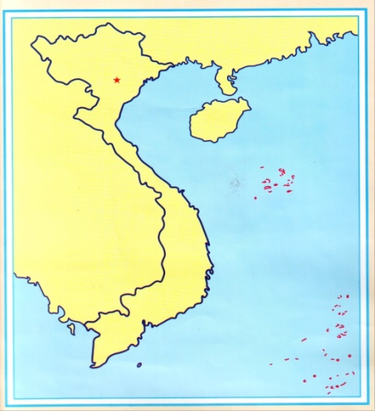
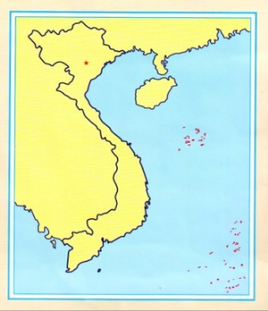
Tiết 13. Đơn thức đồng dạng
Em có nhận xét gì về hình dạng và kích thước của các cặp hình dưới đây?

Slide 6
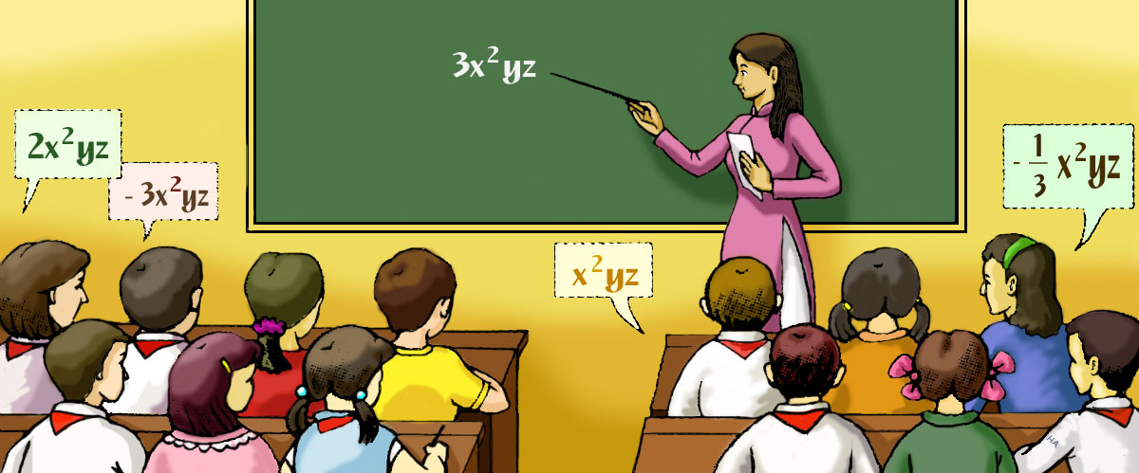
1. Đơn thức đồng dạng
?1
Cho đơn thức 3x²yz.
a) Hãy viết một đơn thức có phần biến giống phần biến đã cho
11
14
13
12
10
09
08
07
06
05
04
03
02
01
00
15
Clock 15

Slide 7
?1
Cho đơn thức 3x²yz.
a) Hãy viết một đơn thức có phần biến giống phần biến đã cho?
b) Hãy viết một đơn thức có phần biến khác phần biến đã cho?
11
14
13
12
10
09
08
07
06
05
04
03
02
01
00
15
Clock 15

Slide 8
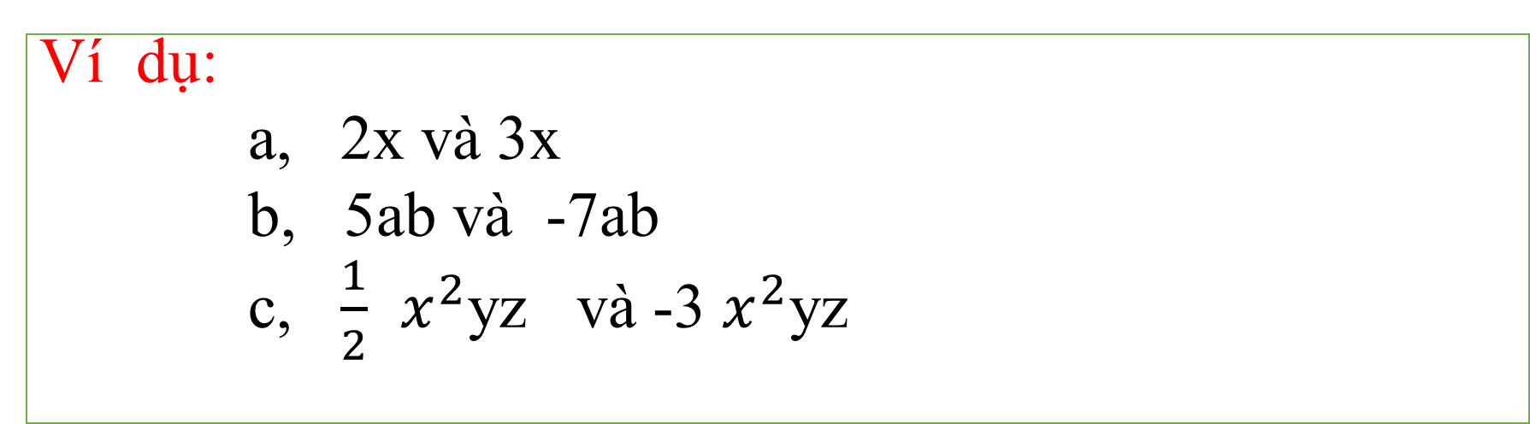
1. Đơn thức đồng dạng
Định nghĩa :
Hai đơn thức đồng dạng là hai đơn thức có hệ số khác 0 và có cùng phần biến.
Ví dụ:
a, 2x và 3x
b, 5ab và -7ab
c, $\frac{1}{2}$ $x^{2}$yz và -3 $x^{2}$yz

Slide 9
Bài tập 1: Các cặp đơn thức sau có đồng dạng hay không?
Các cặp đơn thức đồng dạng | Có | Không
a, 0,9 x²y và 0,9 xy²
X
b,
; 1; -4 và 0,8
X
c, 2ab²; 0ab² và -8ab²;
X
d, -3; -2; 0 và 5;
X
e, 3x²yz; -5x²yz; 0,5x²yz và
X

Slide 10
1. Đơn thức đồng dạng
Định nghĩa :
Hai đơn thức đồng dạng là hai đơn thức có hệ số khác 0 và có cùng phần biến.
Chú ý: Các số khác 0 được coi là các đơn thức đồng dạng.

Slide 11

3 con khỉ + 2 con khỉ = con khỉ
5
3x + 2 x = ? x
5

Slide 12
2. Cộng trừ các đơn thức đồng dạng
Quy tắc:
Để cộng (hoặc trừ) hai đơn thức đồng dạng, ta cộng (hoặc trừ) các hệ số với nhau và giữ nguyên phần biến.
Ví dụ: Tính:
$a)3x^{2}yz+2x^{2}yz=$
$$5x^{2}yz$$
b, xy³ + 5xy³ – 7xy³
= (1 + 5 – 7)xy³ = -xy³
c, 25xy² + 55xy² + 75xy²
= (25 + 55 + 75)xy² = 155xy²

Slide 13
Tiêu chí | Mức 1 | Mức 2 | Mức 3 | Cho điểm nhóm bạn
1. Lựa chọn đúng các đơn thức đồng dạng (3 điểm) |  |  |  | Nhóm : Nhóm : Nhóm :
2. Tính tổng các đơn thức đồng dạng (3 điểm) |  |  |  | Nhóm : Nhóm : Nhóm :
3. Trình bày sản phẩm (2 điểm) | -Trình bày chính xác (1 điểm) | -Trình bày chính xác, đẹp - Giọng nói to, rõ ràng (1,5 điểm) | -Trình bày chính xác, đẹp - Giọng nói to, rõ ràng Trình bày dễ hiểu (2 điểm) | Nhóm : Nhóm : Nhóm :
4. Quá trình làm việc nhóm (2 điểm) | Chỉ có một thành viên làm việc (0 điểm) | Có một nửa thành viên tham gia quá trình làm việc nhóm (1 điểm) | Có sự hợp tác của tất cả các thành viên trong quá trình làm việc nhóm (2 điểm) | Nhóm : Nhóm : Nhóm :

Slide 14
Bài tập 2: Xếp các đơn thức sau thành từng nhóm các đơn thức đồng dạng và tính tổng của chúng ?
-xy;
xy²;
x²y;

Slide 15
Tiêu chí | Mức 1 | Mức 2 | Mức 3 | Cho điểm nhóm bạn
1. Lựa chọn đúng các đơn thức đồng dạng (3 điểm) | Lựa chọn đúng 1 nhóm đơn thức đồng dạng (0-1 điểm) | Lựa chọn đúng 2 nhóm đơn thức đồng dạng (1,5-2,5 điểm) | Lựa chọn đúng 3 nhóm đơn thức đồng dạng ; giải thích cách lựa chọn (3 điểm) | Nhóm : Nhóm : Nhóm :
2. Tính tổng các đơn thức đồng dạng (3 điểm) | Tính đúng 1 tổng (0-1 điểm) | Tính đúng 2 tổng (1,5-2,5 điểm) | Tính đúng 3 tổng (3 điểm) | Nhóm : Nhóm : Nhóm :
3. Trình bày sản phẩm (2 điểm) | -Trình bày chính xác (1 điểm) | -Trình bày chính xác, đẹp - Giọng nói to, rõ ràng (1,5 điểm) | -Trình bày chính xác, đẹp - Giọng nói to, rõ ràng Trình bày dễ hiểu (2 điểm) | Nhóm : Nhóm : Nhóm :
4. Quá trình làm việc nhóm (2 điểm) | Chỉ có một thành viên làm việc (0 điểm) | Có một nửa thành viên tham gia quá trình làm việc nhóm (1 điểm) | Có sự hợp tác của tất cả các thành viên trong quá trình làm việc nhóm (2 điểm) | Nhóm : Nhóm : Nhóm :

Slide 16

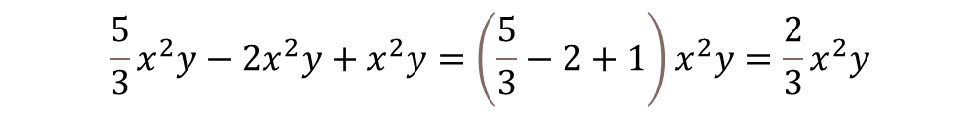
Tiêu chí | Mức 1 | Mức 2 | Mức 3 | Cho điểm nhóm bạn
Lựa chọn đúng các đơn thức đồng dạng (3 điểm) | Lựa chọn đúng 1 nhóm đơn thức đồng dạng (0-1 điểm) | Lựa chọn đúng 2 nhóm đơn thức đồng dạng (1,5-2,5 điểm) | Lựa chọn đúng 3 nhóm đơn thức đồng dạng ; giải thích cách lựa chọn (3 điểm) | Nhóm : Nhóm : Nhóm :
Tính tổng các đơn thức đồng dạng (3 điểm) | Tính đúng 1 tổng (0-1 điểm) | Tính đúng 2 tổng (1,5-2,5 điểm) | Tính đúng 3 tổng (3 điểm) | Nhóm : Nhóm : Nhóm :
Trình bày sản phẩm (2 điểm) | -Trình bày chính xác (1 điểm) | -Trình bày chính xác, đẹp - Giọng nói to, rõ ràng (1,5 điểm) | -Trình bày chính xác, đẹp - Giọng nói to, rõ ràng - Trình bày dễ hiểu (2 điểm) | Nhóm : Nhóm : Nhóm :
Quá trình làm việc nhóm (2 điểm) | Chỉ có một thành viên làm việc (0 điểm) | Có một nửa thành viên tham gia quá trình làm việc nhóm (1 điểm) | Có sự hợp tác của tất cả các thành viên trong quá trình làm việc nhóm (2 điểm) | Nhóm : Nhóm : Nhóm :
Nhóm I:
x²y;
$$\frac{5}{3}x^{2}y−2x^{2}y+x^{2}y=\left(\frac{5}{3}−2+1\right)x^{2}y=\frac{2}{3}x^{2}y$$
Nhóm II:
-xy;
$$\frac{1}{4}xy−xy=\left(\frac{1}{4}−1\right)xy=\frac{3}{4}xy$$
Nhóm III
xy²;

Slide 17
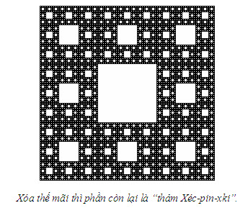
Có thể em chưa biết
TẤM THẢM XEC-PIN-XKI
Gồm những hình vuông đồng dạng với nhau

Slide 18
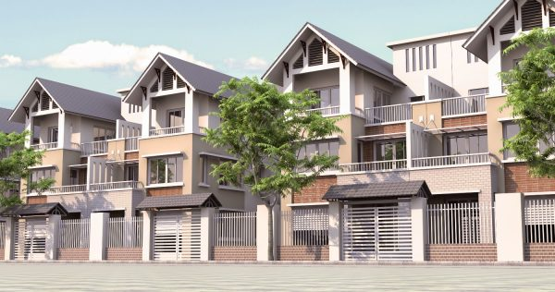
Những căn hộ có hình dạng giống nhau được xây liền kề tạo nên một kiến trúc đẹp

